Slide 1





EPT
ANIMACION
4° Y 5° SECUNDARIA

Slide 2


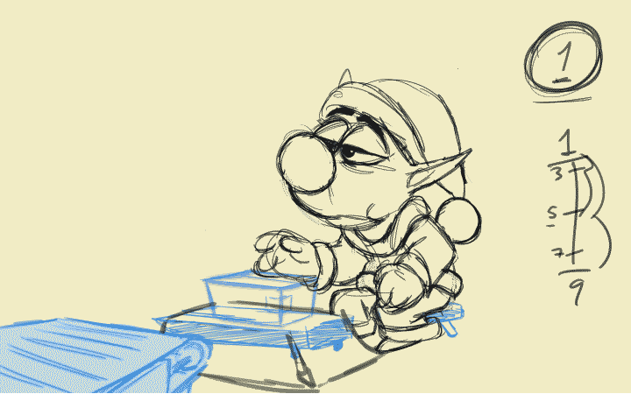


Definicion
La animación es una técnica que consiste en crear la ilusión de movimiento mediante la visualización de una secuencia de imágenes estáticas, conocidas como fotogramas, que se muestran de manera continua y rápida. Cada fotograma tiene ligeras variaciones respecto al anterior, lo que crea la sensación de que los objetos o personajes se mueven. Existen varios tipos de animación, entre ellos

Slide 3

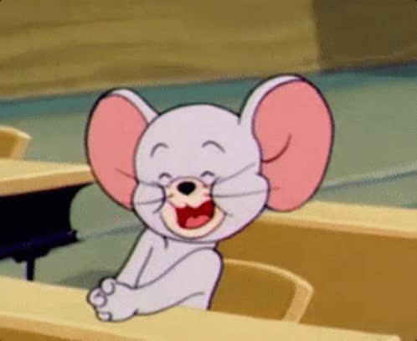
Animacion

Slide 4
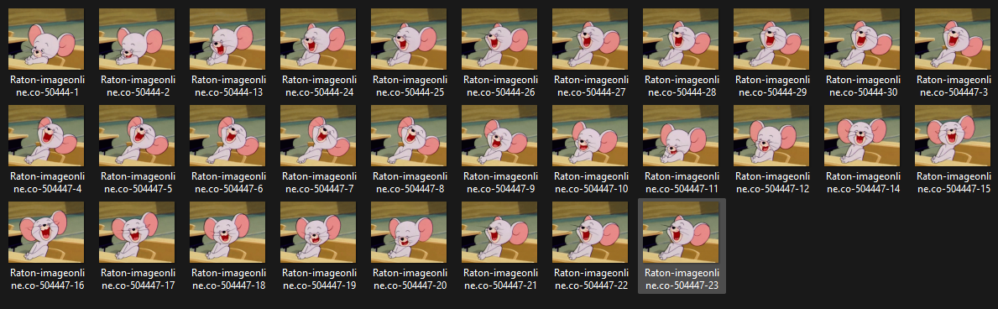
Animacion

Slide 5

03:21

Slide 6

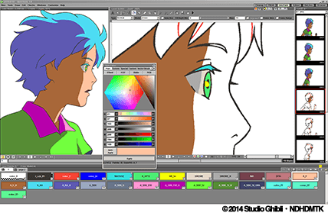



PROGRAMAS
PORTABLE KRITA
OPENTOONZ
FFmpeg
https://www.youtube.com/watch?v=0zN9oZ98ZgE

Slide 7
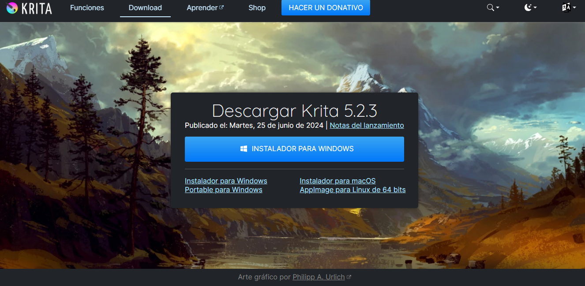
PROGRAMAS

Slide 8
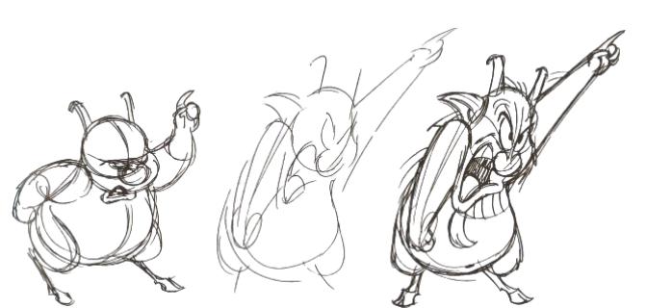
ACCIÓN

Slide 9
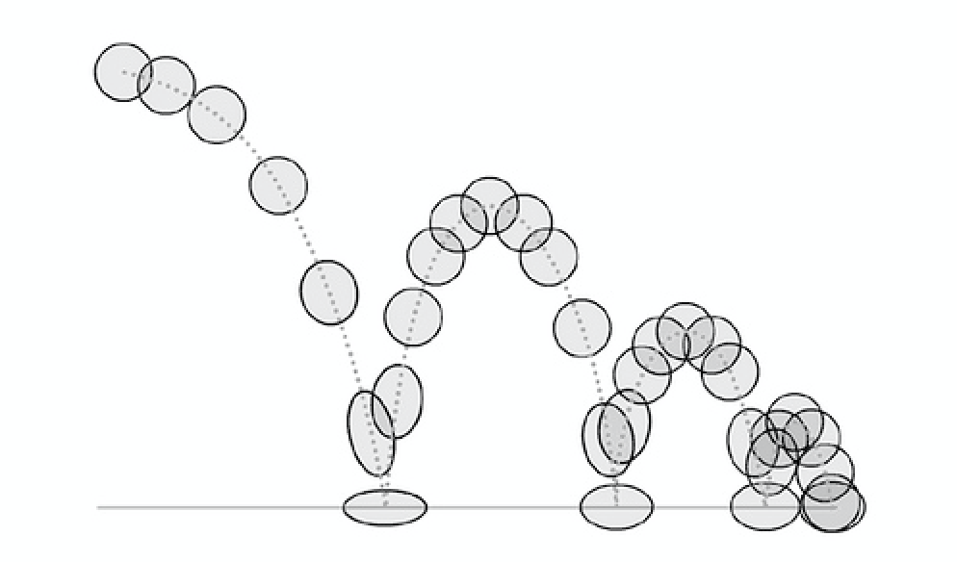
TIMING
Como todo se basa en 24f = 1 seg., los múltiplos de 4 son guías de medición bastante útiles.

Slide 10
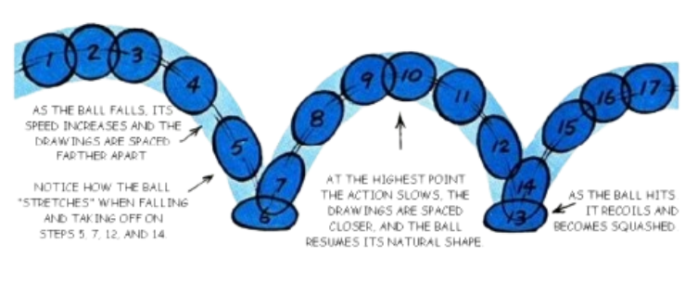
TIMING

Slide 11
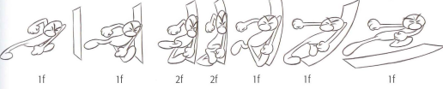
TIMING

Slide 12
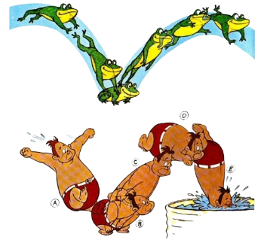
TIMING

Slide 13
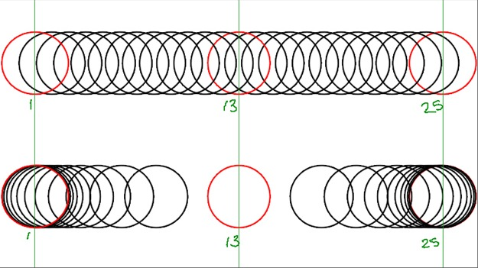
SPACING
Cuanto más juntos estén tus dibujos, más lenta será tu acción;
cuanto más separados estén, más rápido.

Slide 14
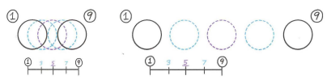
SPACING

Slide 15
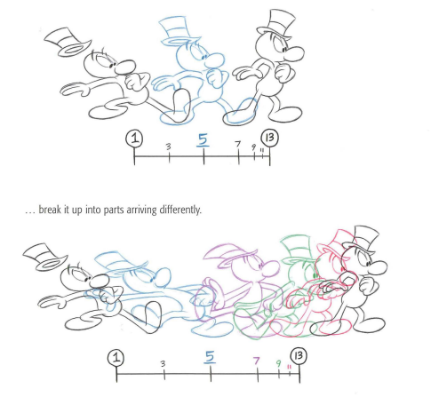
ACCION, TIMING, SPACING

Slide 16
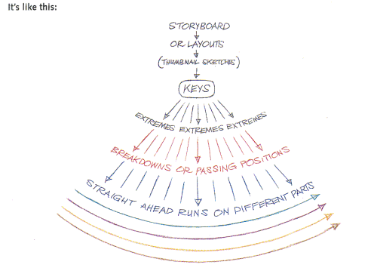
EJEMPLO

Slide 17
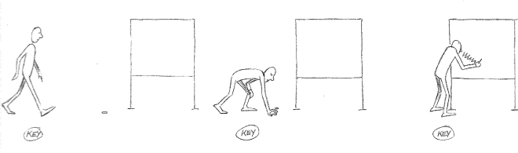
EJEMPLO

Slide 18
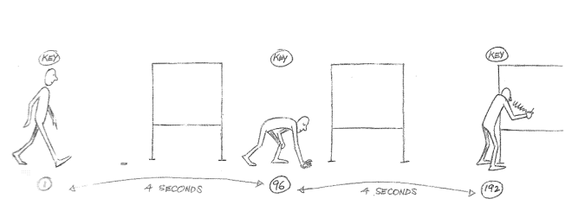
EJEMPLO

Slide 19
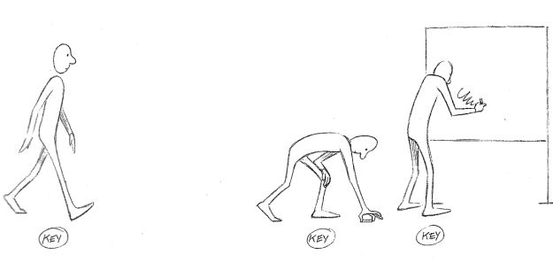
EJEMPLO

Slide 20
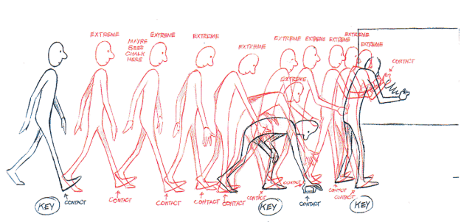
EJEMPLO

Slide 21
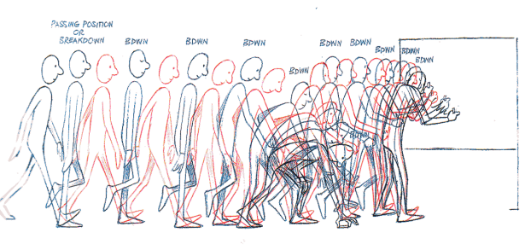
EJEMPLO

Slide 22
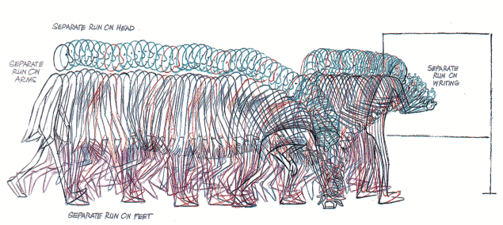
EJEMPLO

Slide 23
TAREA

Slide 24
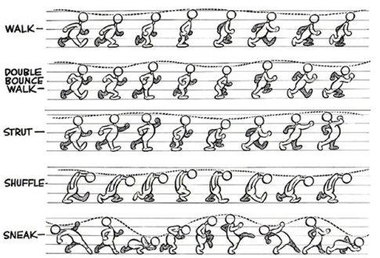

Slide 25
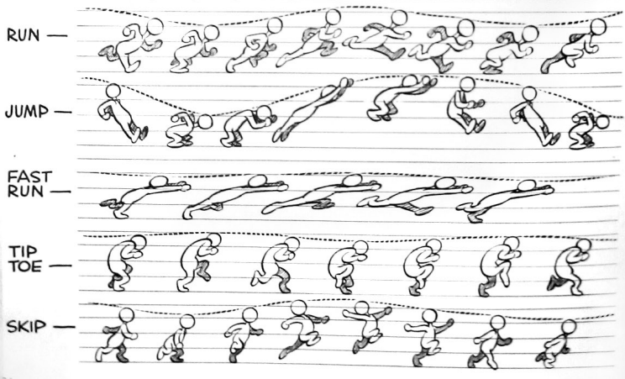

Slide 26
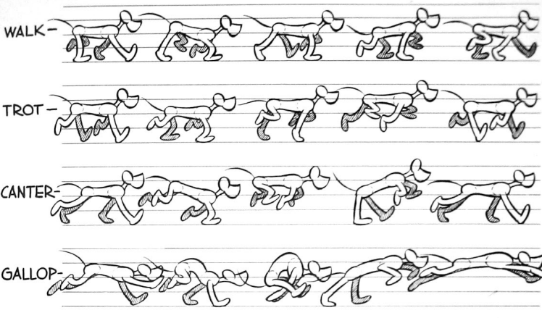

Slide 27
